Slide 1


Slide 2

Verificación del quórum.
Lectura y aprobación del orden del día.
Presentación de la posición de la EDAT frente a los pares y entes descentralizados de la Gobernación del Tolima en relación con el MIPG.
Actualización y aprobación del Comité de Manejo de Bienes y Manual de Bienes.
Intervención del Comité Institucional de Control Interno.
Proposiciones y varios.
Lectura y aprobación del acta de la reunión

Slide 3
1.
Verificación del Quorum y aprobación del orden del día

Slide 4
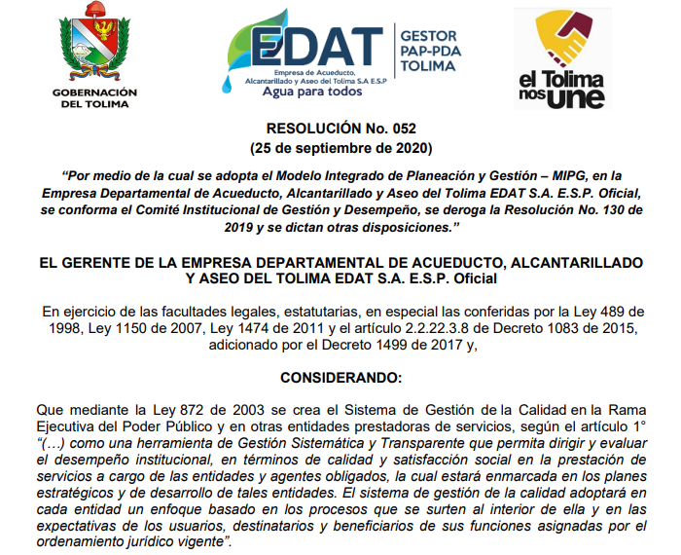
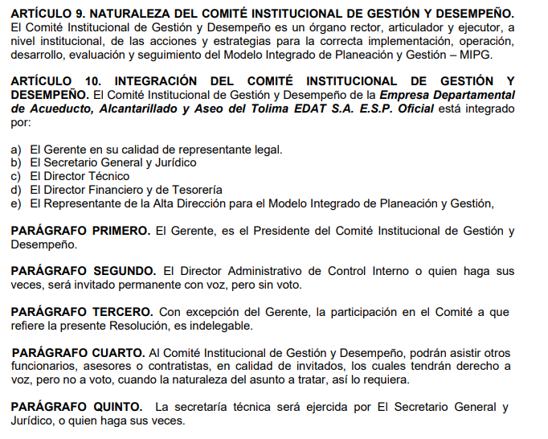
Notes:
Procedemos a verificar el quórum. El comité está conformado por 5 integrantes, por lo cual el quórum deliberatorio requerido es de mitad más uno.
En este momento se cuenta con la presencia de , por lo tanto, se cumple con el quórum requerido y podemos dar inicio formal a la sesión

Slide 5
2.
Lectura y aprobación del orden del día.

Slide 6
3.
Presentación de la posición de la EDAT frente a los pares y entes descentralizados de la Gobernación del Tolima en relación con el MIPG

Slide 7
Presentación de la posición de la EDAT frente a los pares y entes descentralizados de la Gobernación del Tolima en relación con el MIPG
..\..\RESULTADOS MIPG\16-06-2025_Resultados_Vig2024.xlsx

Slide 8
4.
Actualización y aprobación del Comité de Manejo de Bienes y Manual de Bienes.

Slide 9
Actualización y aprobación del Comité de Manejo de Bienes y Manual de Bienes.
Elementos Dañados
NOMBRE ACTIVO | PLACA | MARCA | MODELO | SERIE | ESTADO
SILLA OFICINA | 102 |  |  |  | MAL ESTADO
SILLA OFICINA | 274 |  |  |  | MAL ESTADO
SILLA OFICINA | 98 |  |  |  | MAL ESTADO
SILLA OFICINA | S/P |  |  |  | MAL ESTADO
SILLA OFICINA | 96 |  |  |  | MAL ESTADO
SILLA OFICINA | 100 |  |  |  | MAL ESTADO
SILLA OFICINA | 101 |  |  |  | MAL ESTADO
SILLA OFICINA | 97 |  |  |  | MAL ESTADO
SILLA OFICINA | S/P |  |  |  | MAL ESTADO
SILLA OFICINA | S/P |  |  |  | MAL ESTADO
SILLA OFICINA | 277 |  |  |  | MAL ESTADO
SILLA ESCRITORIO | 218 |  |  |  | MAL ESTADO
SILLA ESCRITORIO | 223 |  |  |  | MAL ESTADO
SILLA ESCRITORIO | 123 |  |  |  | MAL ESTADO
SILLA ESCRITORIO | 220 |  |  |  | MAL ESTADO
SILLA ESCRITORIO | 33 |  |  |  | MAL ESTADO
SILLA ESCRITORIO | 219 |  |  |  | MAL ESTADO
SILLA ESCRITORIO | 226 |  |  |  | MAL ESTADO
SILLA ESCRITORIO | 133 |  |  |  | MAL ESTADO
SILLA ESCRITORIO | S/P |  |  |  | MAL ESTADO
ESPALDARES SILLA OFIC | S/P |  |  |  | MAL ESTADO
ESPALDARES SILLA OFIC | S/P |  |  |  | MAL ESTADO
ESCRITORIO | 156 |  |  |  | MAL ESTADO
ESCRITORIO | S/P |  |  |  | MAL ESTADO
ESCRITORIO | S/P |  |  |  | MAL ESTADO
ESCRITORIO | 162 |  |  |  | MAL ESTADO
ESCRITORIO | 158 |  |  |  | MAL ESTADO
ESCRITORIO | S/P |  |  |  | MAL ESTADO
ESCRITORIO | 116 |  |  |  | MAL ESTADO
SILLA | S/P | RIMAX |  |  | MAL ESTADO
SILLA | S/P | RIMAX |  |  | MAL ESTADO
CAFETERA | S/P | CALIENTE HOT SURFACE | 40515R | D1302BV | MAL ESTADO
ESCÁNER | E CYC_N_016 | EPSON WORKFORCE | DS-7500 |  | MAL ESTADO
TAPA IMPRESORA | E CYC_N_116 |  |  |  | MAL ESTADO
FOTOCOPIADORA | S/P | KYOCERA | KM-2035 |  | MAL ESTADO

Slide 10
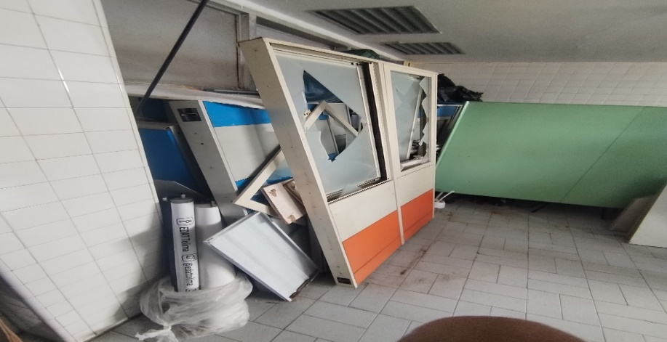
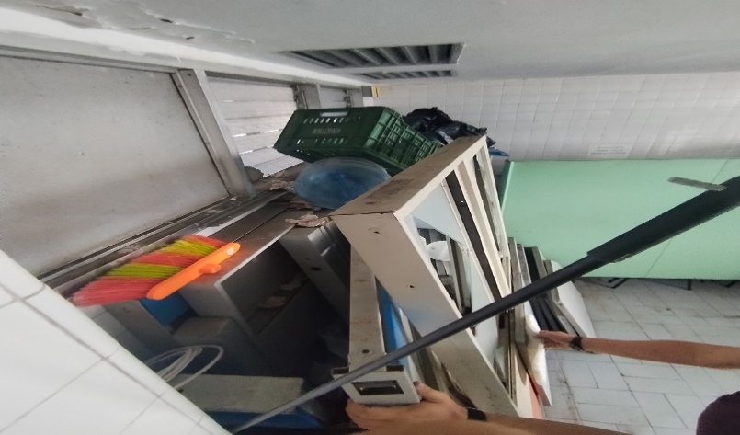
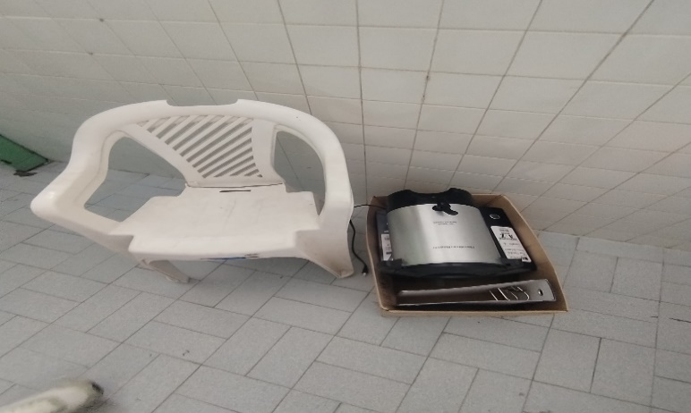
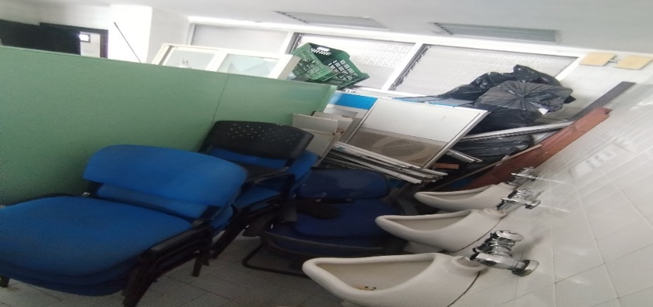
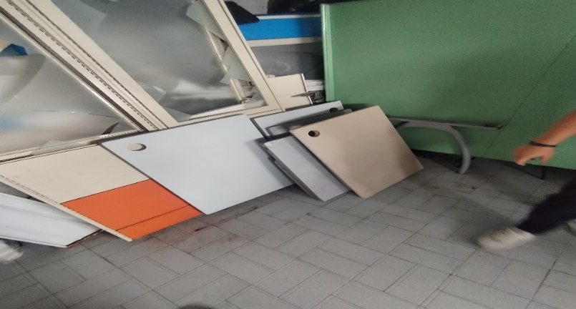
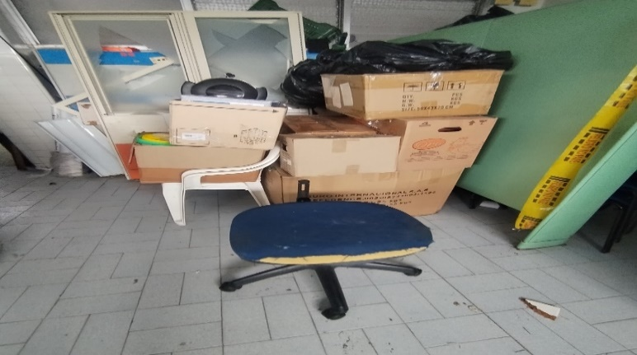
Actualización y aprobación del Comité de Manejo de Bienes y Manual de Bienes.
Elementos Dañados

Slide 11
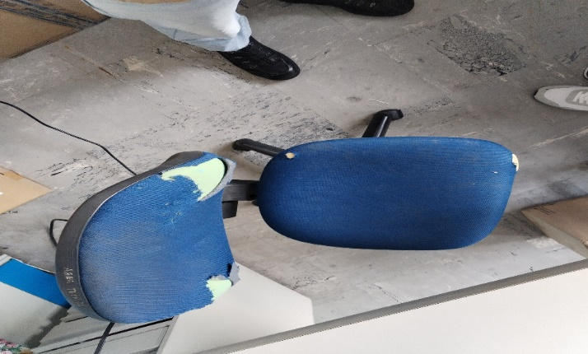
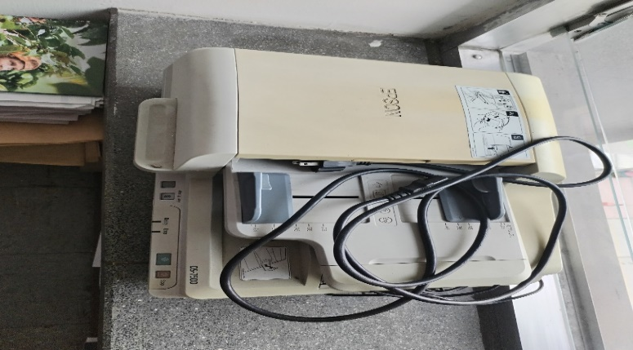
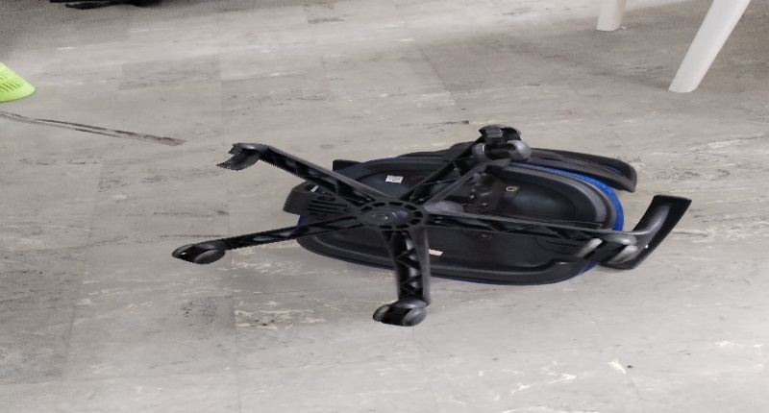
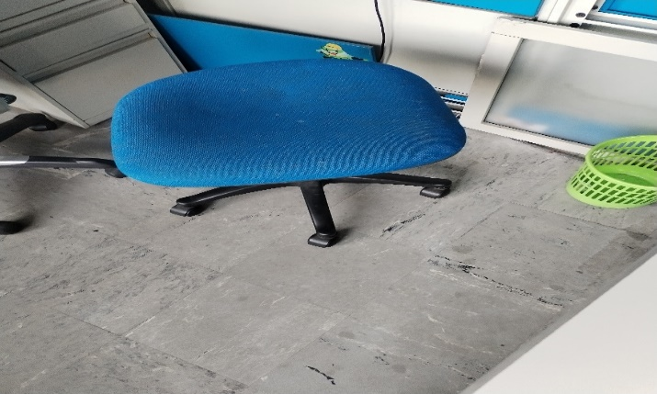
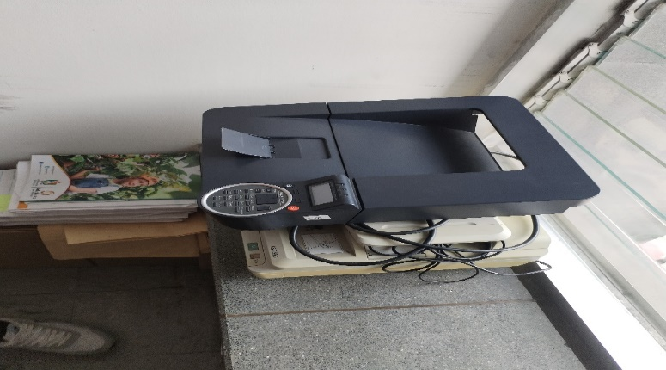
Actualización y aprobación del Comité de Manejo de Bienes y Manual de Bienes.
Elementos Dañados

Slide 12
5.
Intervención del Comité Institucional de Control Interno.

Slide 13
6.
Proposiciones y varios

Slide 14
7.
Lectura y aprobación del acta de la reunión

